Slide 1

Struktur Bangunan Rendah-01
Pengantar oleh: M. Agung Wahyudi, ST.MT.

Slide 2
Kontrak Perkuliahan
Tata Tertib Perkuliahan:
Hadir tepat waktu
Berpakaian sopan, memakai sepatu
Toleransi keterlambatan : ..... Menit
Mengikuti kegiatan perkuliahan dengan baik
Mengerjakan Pekerjaan Rumah dan Tugas sebaik mungkin dan mengumpulkannya tepat waktu
Dilarang berbuat curang dalam ujian

Slide 3
Capaian Pembelajaran
Setalah mengikuti perkuliahan Struktur Bangunan Rendah mahsiswa diharapkan:
Memahami pengertian struktur bangunan rendah, jenis-jenis struktur dan penggambarannya.
Bisa merancang suatu sistem struktur pada suatu bangunan rendah

Slide 4









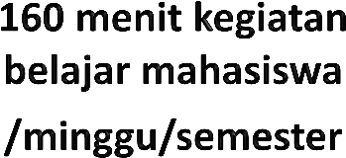




Pengertian Sistem Kredit Semester
PENGERTIAN SATUAN KREDIT SEMESTER
(dalam SN DIKTI)
Kegiatan tatap muka 50 menit
Kegiatan terstruktur 50 menit
Kegiatan mandiri 60 menit
KULIAH
kegiatan mandiri
60 menit
kegiatan tatap muka 100 menit
RESPONSI/ TUTORIAL/ SEMINAR
160 menit kegiatan di laboratorium/studio/bengkel
PRAKTIKUM/ STUDIO/ BENGKEL

Slide 5
Durasi Perkuliahan
Jumlah SKS: 2 (2 SKS teori)
Jumlah pertemuan : 14x (diluar ujian)
Alokasi waktu belajar:
2 SKS teori: 2x50 menit tatap muka + 2x50 menit kegiatan terstruktur + 2x50 menit kegiatan mandiri
Jumlah tugas: 1 tugas besar dan beberapa latihan/PR

Slide 6
Penilaian
No. | Deskripsi Penilaian | Bobot %
1 | Kehadiran/keaktifan | 5%
2 | Tugas | 40%
3 | Ujian Tengah Semester | 25%
4 | Ujian Akhir Semester | 30%
Jumlah |  | 100%
Nilai | Point | Range
A | 4 | ≥ 85
B+ | 3,5 | 76-85
B | 3 | 70-75
C+ | 2,5 | 65-69
C | 2 | 60-64
D | 1 | 50-59
E | 0 | ≤ 49

Slide 7
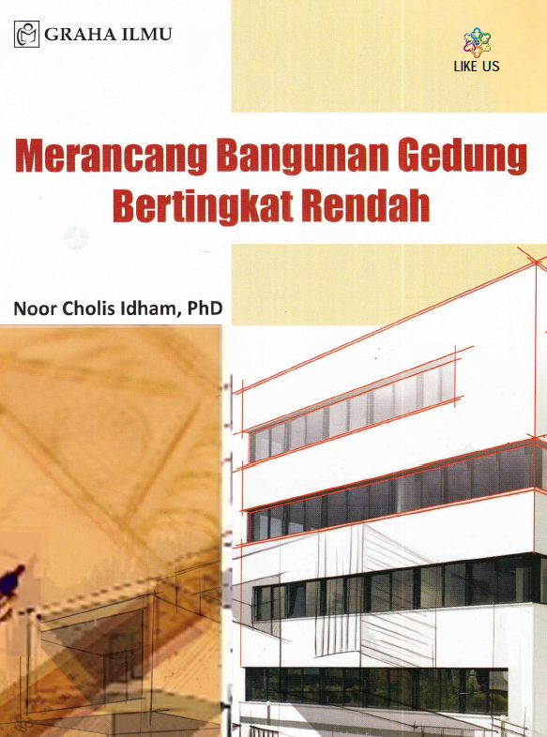
Buku Referensi
Merancang Bangunan Gedung Bertingkat Rendah oleh Noor Cholis Idham, Ph.D., penerbit Graha Ilmu

Slide 8
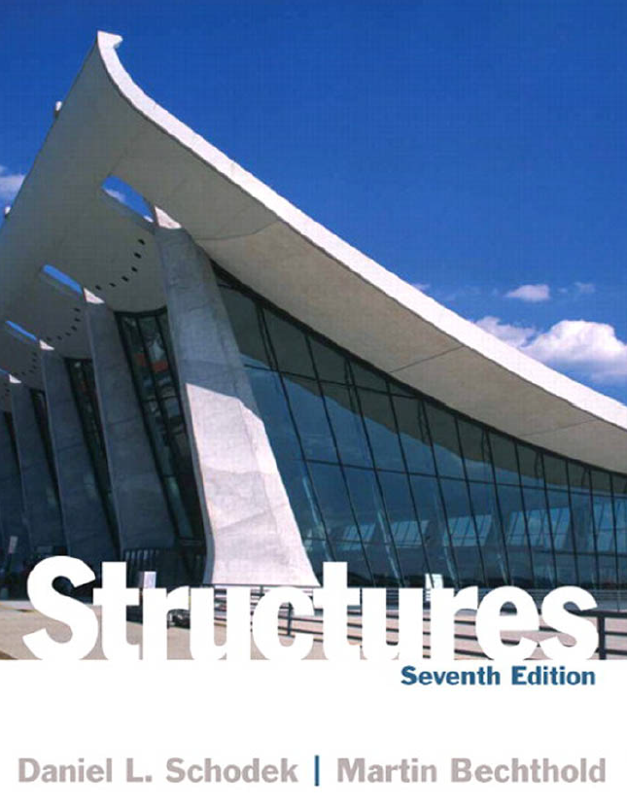
Buku Referensi
Structures oleh Daniel L. Schodek & Martin Bechthold

Slide 9
Pendahuluan
Perancangan struktur pada arsitektur adalah proses merancang yang tidak hanya berhubungan dengan permasalahan struktur namun juga dengan aspek lain secara menyeluruh (komprehensif)
Rancangan yang berhasil adalah rancangan yang bisa mengoptimalkan perpaduan kepentingan pada bangunan, jadi pertimbangan desain harus dipadukan dengan seluruh kepentingan bangunan tersebut.
Struktur pada bangunan bukan pembatas tapi fasilitas.

Slide 10
Apa Beda Struktur & Konstruksi?
Pengertian struktur dalam lingkup makro adalah:
Kerangka/organisasi
Bangunan/gedung
Susunan
Pengertian struktur sering dikaitkan dengan perancangan & sistem/kerangka juga terhadap logika kesimbangan gaya yang terjadi pada suatu kosntruksi (layout/bagan konstruksi)

Slide 11
Apa Beda Struktur & Konstruksi?
Struktur bangunan adalah organisasi dari elemen2 / komponen2 bangunan yang dirakit menjadi satu kesatuan yang utuh sehingga dapat mendukung berfungsinya bangunan dengan baik.
Elemen struktur berfungsi untuk mendukung keberadaan elemen nonstruktur seperti elemen tampak, interior, dan detail arsitektur sehingga membentuk satu kesatuan.
Sistem struktur adalah bentuk organisasi dari elemen2 struktur yang bertujuan menyalurkan beban

Slide 12
Apa Beda Struktur & Konstruksi?
Konstruksi dapat diartikan sebagai gabungan dari elemen struktur dan elemen nonstruktur.
Konstruksi bangunan adalah objek bangunan secara keseluruhan yang terbentuk atas kesatuan struktur-struktur. Contoh konstruksi antara lain rumah, gedung, jembatan, dan jalan raya.
Konstruksi bisa didefinisikan pula sebagai kegiatan membangun sarana dan prasarana sehingga dapat digunakan untuk tujuan tertentu.

Slide 13
Apa Beda Struktur & Konstruksi?
Konstruksi bangunan bisa juga berarti:
Pelaksanaan dari struktur bangunan
Hubungan antara elemen2 struktur
Jaminan untuk stabilitas sistem struktur
Cara bagaimana struktur bangunan gedung dilaksanakan (masalah kekuatan, sambungan per elemen/bagian}
Sistem konstruksi adalah cara bagaimana struktur bangunan gedung dilaksanakan (masalah kekuatan, sambungan2 per elemen/bagian yang disambung secara detail).

Slide 14
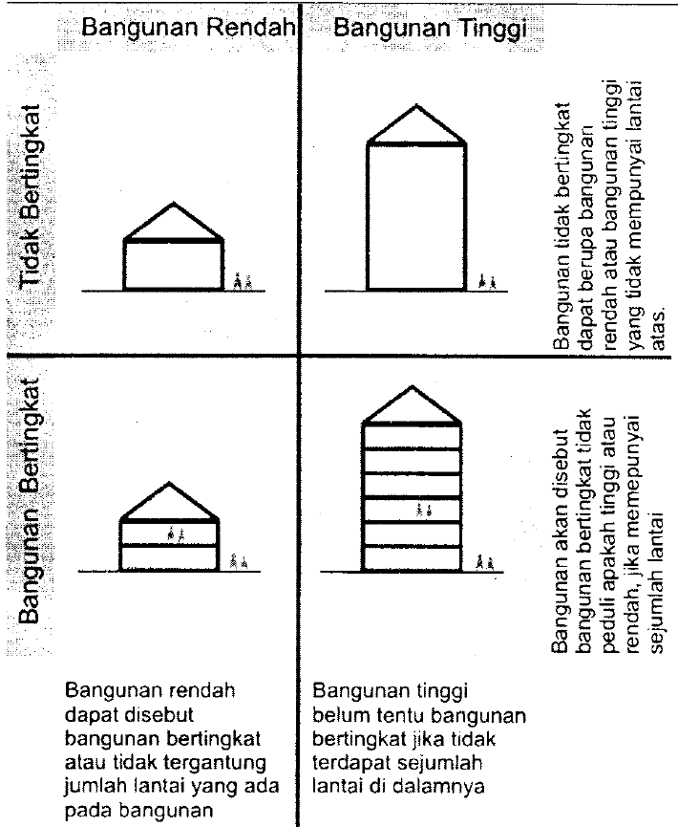
Pengertian Bangunan Rendah

Slide 15
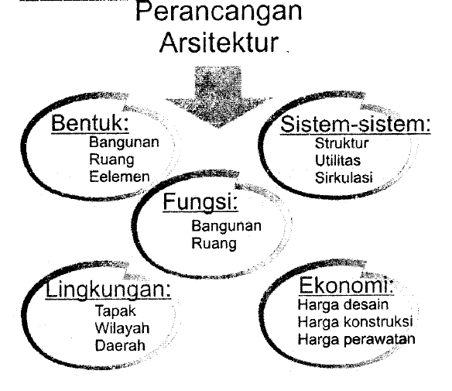
Lingkup Perancangan Arsitektur

Slide 16
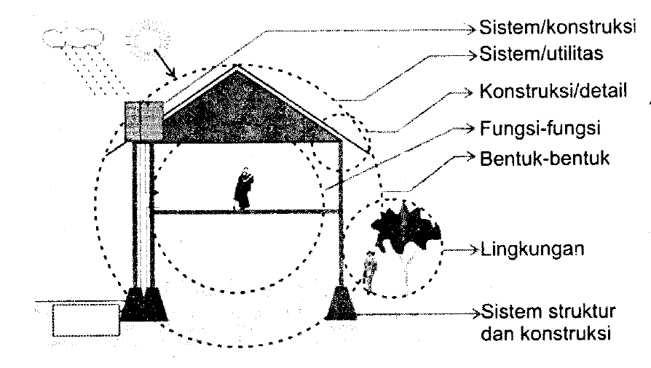
Lingkup Perancangan Struktur dalam Arsitektur

Slide 17
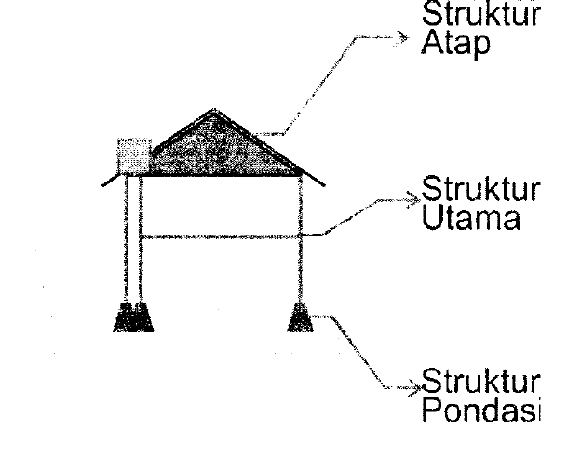
Lingkup Perencanaan & Perancangan Bangunan Rendah
SISTEM STRUKTUR
Secara umum ada 3 macam:
Substructure (struktur bagian bawah)
Struktur utama
Upper structure (struktur bagian atas/atap)

Slide 18
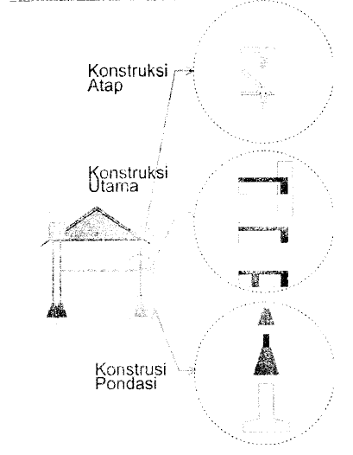
Lingkup Perencanaan & Perancangan Bangunan Rendah
KONSTRUKSI
Sesuai dengan struktur, maka konstruksi secara umum juga ada ada 3 macam:
Konstruksi pondasi
Konstruksi utama
Konstruksi atap)

Slide 19
Lingkup Perencanaan & Perancangan Bangunan Rendah
BAHAN BANGUNAN
FUNGSI BANGUNAN

Slide 20
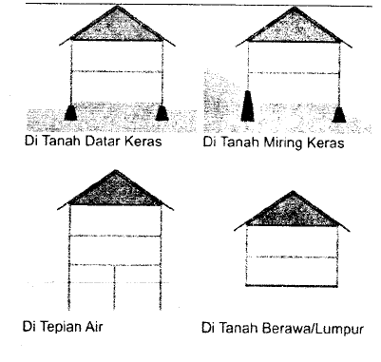
Lingkup Perencanaan & Perancangan Bangunan Rendah
SITE/LOKASI BANGUNAN

Slide 21
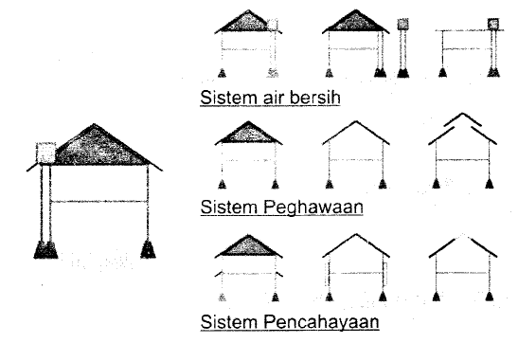
Lingkup Perencanaan & Perancangan Bangunan Rendah
SISTEM-SISTEM BANGUNAN

